Slide 1

COMSOL 代理模型加速太阳能电池表征
PPT模板下载：www.1ppt.com/moban/
浙江省白马湖实验室有限公司
赵昕海
2025年

Slide 2
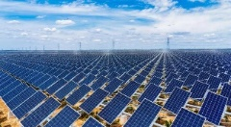
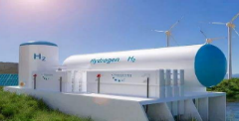
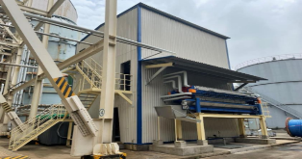
1.1
背景介绍 – 白马湖实验室
浙能集团：负责基地建设、科研条件配备、经费保障和人才支撑等，支持成果应用示范和转化
浙江大学、西湖大学：提供科研团队及人才支撑、科研资源共享，支持和联合开展重大科研攻关等
科研布局：海-陆协同新型能源体系
太阳能催化与转化
氢能与储能
能源清洁低碳利用
高效光电转化
绿色燃料制备
CO₂与污染物协同减排
宽光谱光热转化
高压/深冷氢储运
多能互补灵活发电
太阳能燃料催化合成
能量转化与储能
碳基燃料高效转化
2

Slide 3
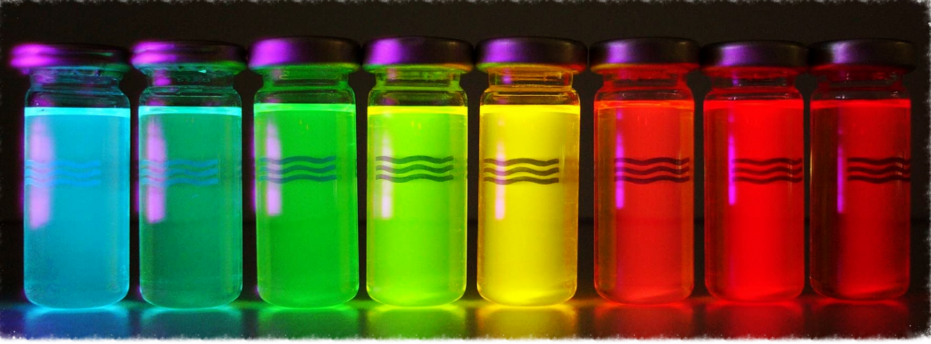
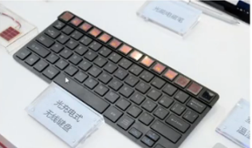
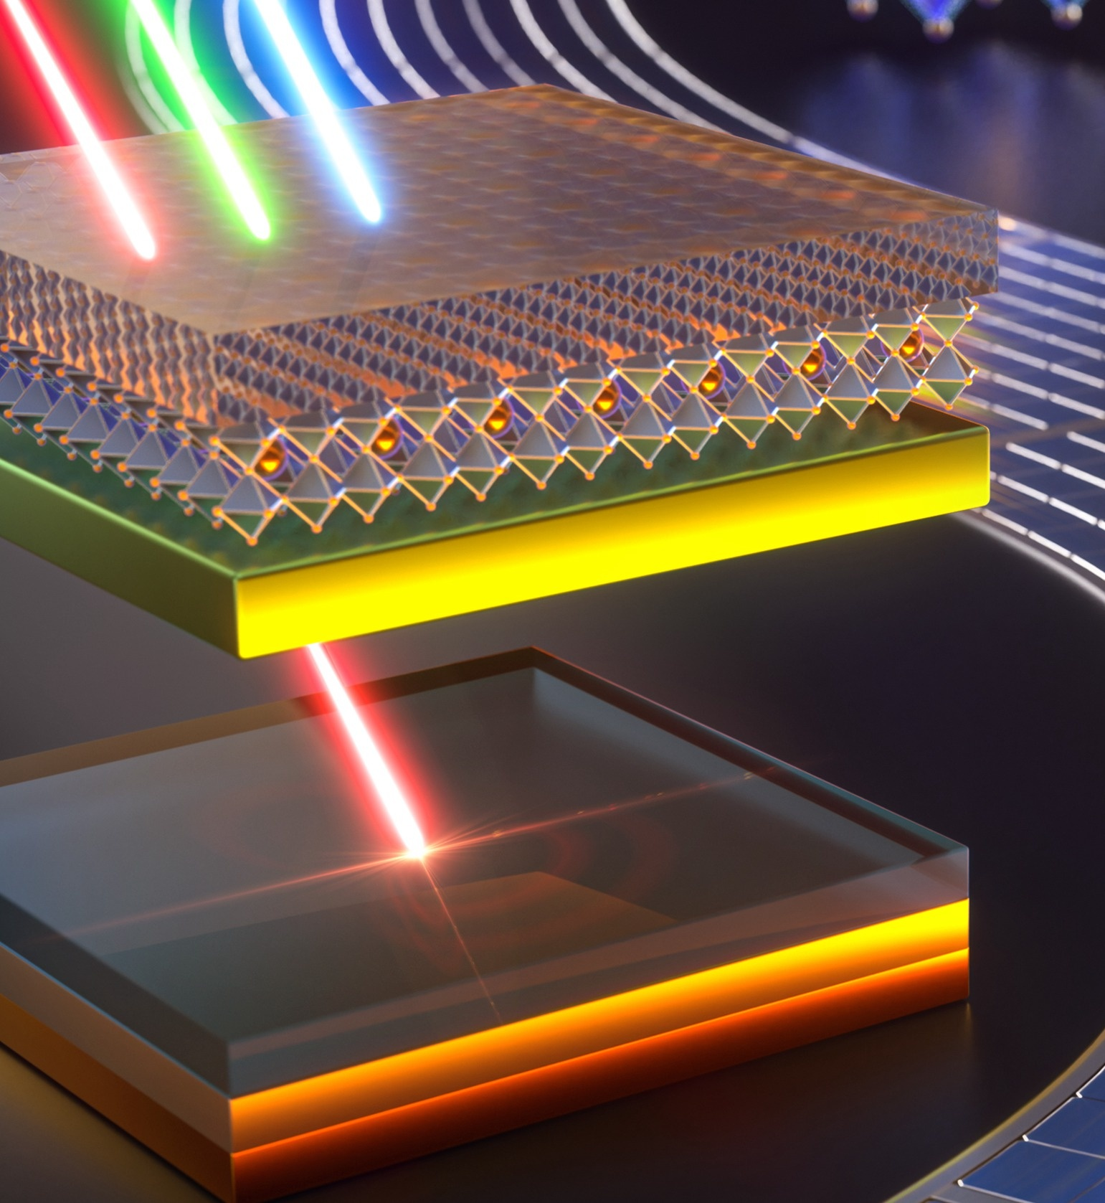

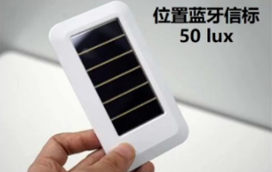
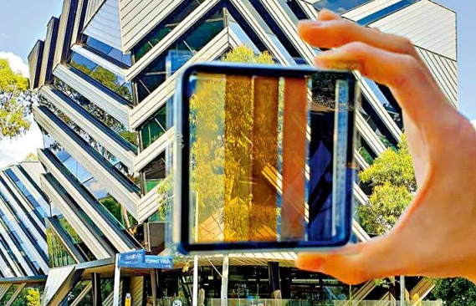
1.2
背景介绍 – 钙钛矿太阳能电池
钙钛矿光伏技术具备低成本、易生产、高效率、应用多样化等优势
原料储存丰度高
原料纯度较低，提纯成本低
<150℃低温工艺
产业链精简，扩产快速便捷
单结理论效率31%，可柔性化，室内应用弱光性能好
可透明化、多色化应用
与晶硅叠层后理论效率44~45%，突破行业上限瓶颈
材料廉价
工艺简洁
理论效率高
应用多样化
柔性化，弱光发电
半透明化、多色化
叠层化高效电池
Skanska：华沙光伏大厦
Chem. Rev. 2020, 120, 18, 9835–9950
3

Slide 4
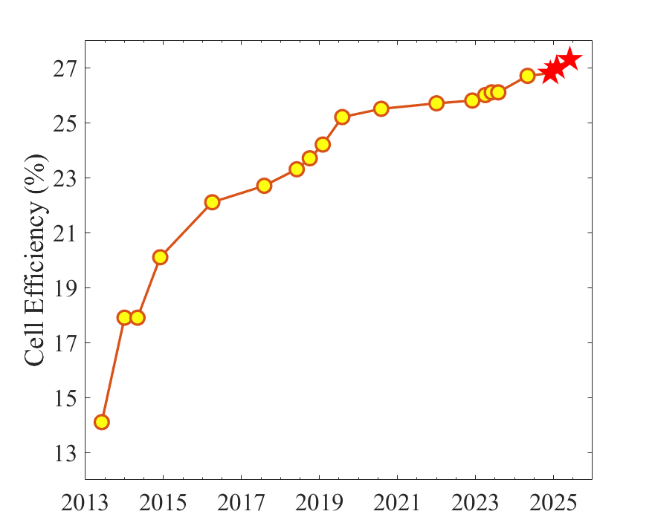
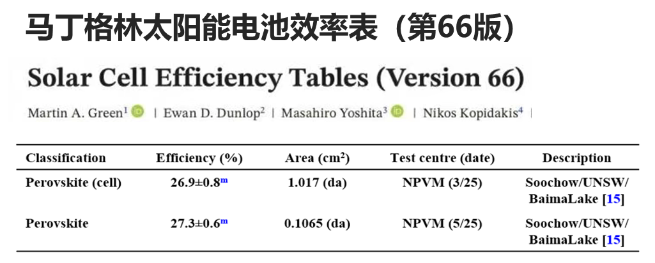
1.3
团队成果 – 单结电池技术世界领先
小面积 | 同行单位 | 稳态认证效率排名
 | 本团队 | 27.3%(目前世界纪录)
 | 国内大学1 | 26.7%
 | 国内大学2 | 26.5%
大面积 | 本团队 | 26.9%(目前世界纪录)
 | 美国XX大学 | 25.2%
 | 新加坡XX大学 | 24.3%
团队近期三破纪录，效率达到27.3%
中国XX大学：26.7%（前世界纪录）
结构性验证：0.1cm² 稳态认证效率达到27.3%
可靠性验证：1cm² 稳态认证效率达到26.9%
稳定性验证：已通过IEC、ISOS标准老化测试
？
4

Slide 5
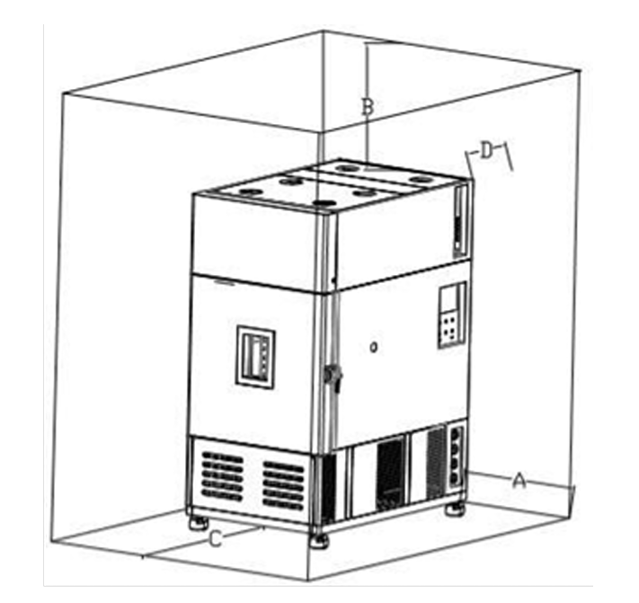
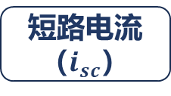
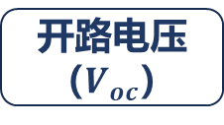
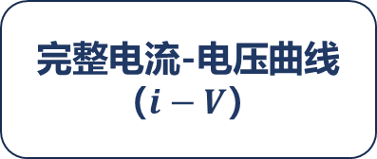
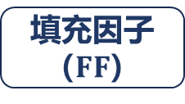
2.1
研究难题 – 电池稳定性测试的庞大数据处理
光照
湿度
温度
环境箱中进行的室内加速老化测试：
可变参数：湿度、温度、光照强度
测试时间：1000小时以上
期间哪些电池物理变量发生了变化？
又是因为何种环境因素？
电池效率（PCE）
短路电流（$i_{sc}$）
完整电流-电压曲线（$i−V$）
开路电压（$V_{oc}$）
填充因子（$FF$）
5

Slide 6
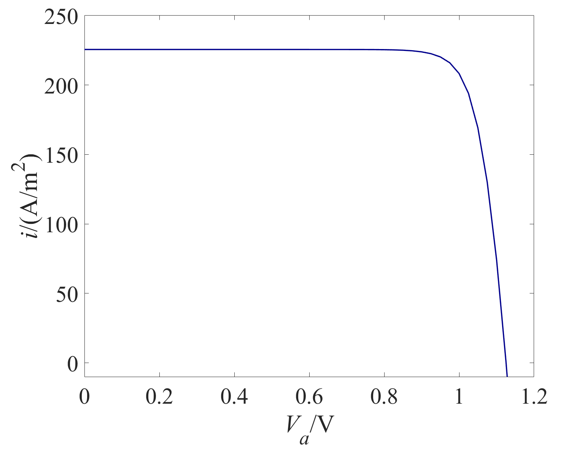
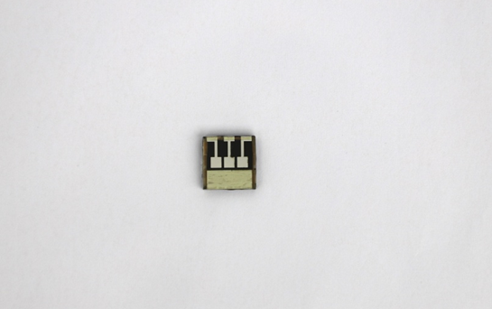

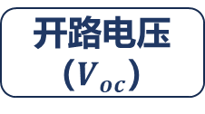

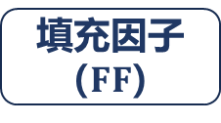
2.2
研究目的 – 利用仿真辅助阐明电池老化机理
稳定性测试参数
钙钛矿太阳能电池
时间
老化测试
功率追踪
测试$i−V$曲线
温度
湿度
光照
直接使用有限元模型进行校准耗时过长（~3天）
参数追踪
仿真物理模型
电池效率（PCE）
短路电流（$i_{sc}$）
将环境因素和光电参数的动态关系数字可视化
阐明老化机理的可能性
模型物理参数校准
开路电压（$V_{oc}$）
填充因子（$FF$）
实验数据库
6

Slide 7
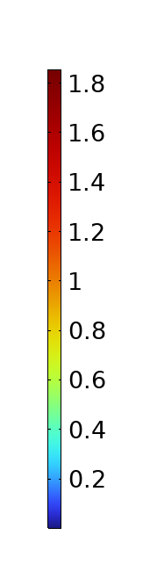
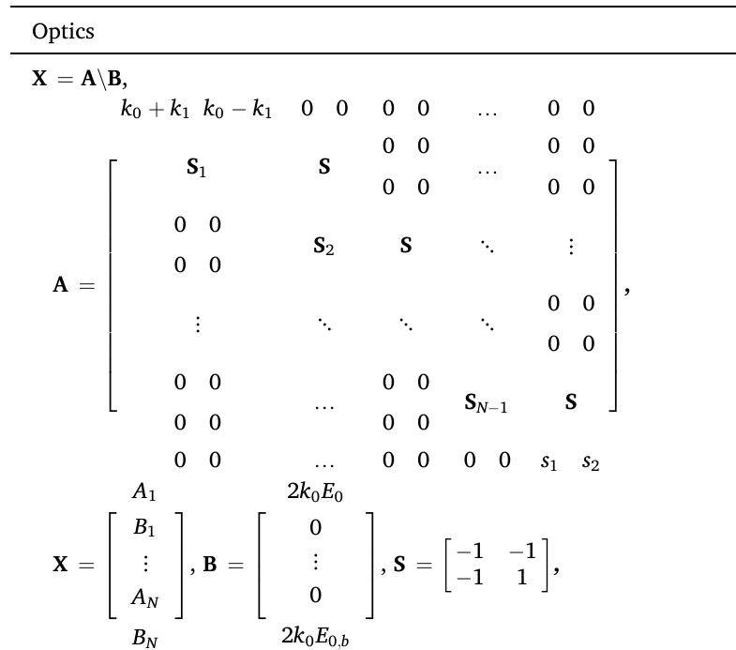
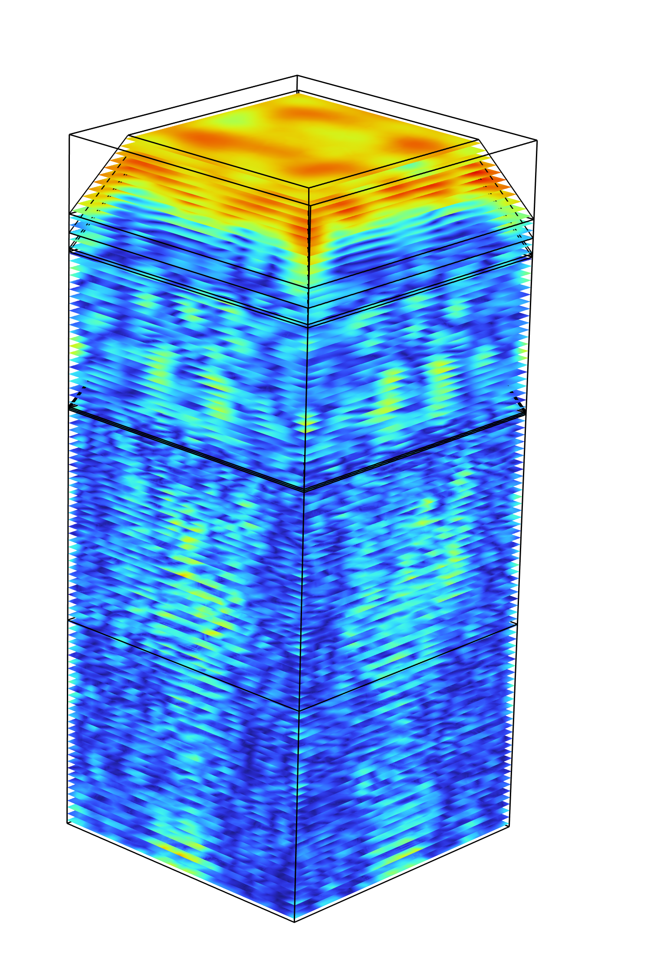
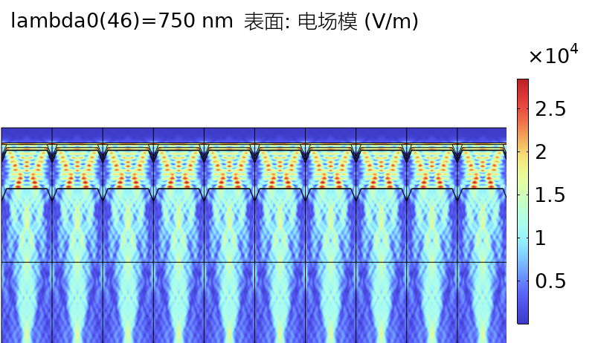
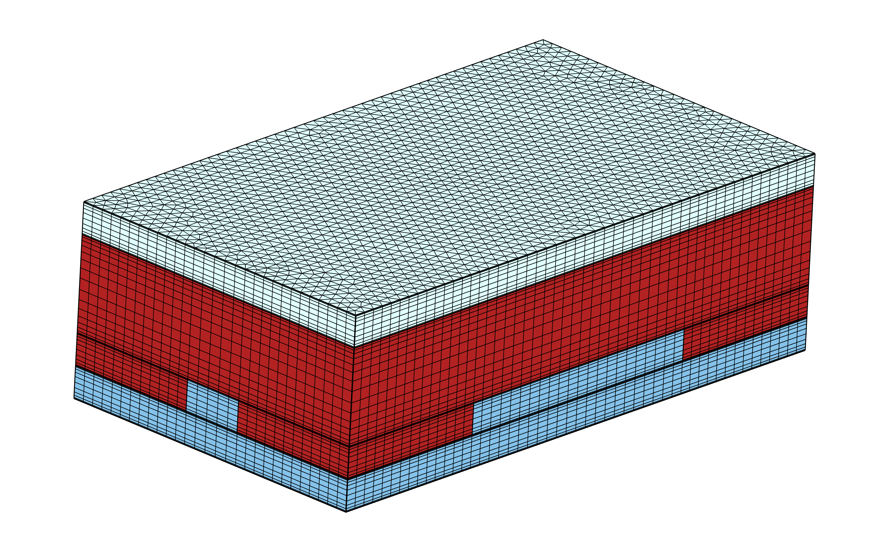
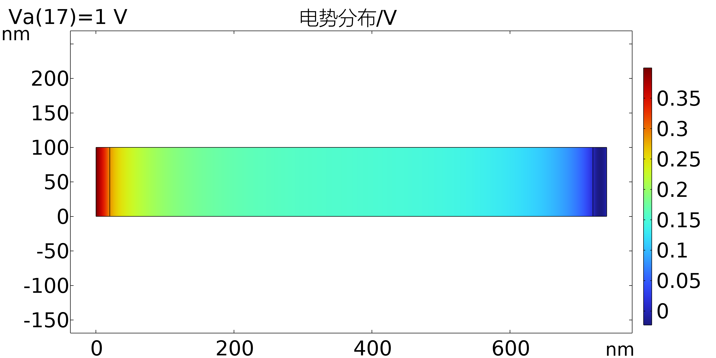
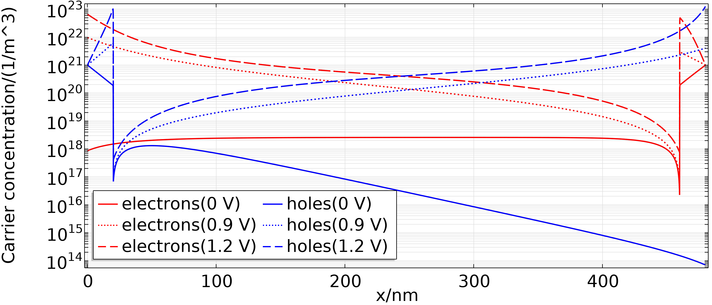

3.1
研究方法 – 应对不同情况的仿真模型
3D
2D
1D/解析
$$\left|E/E_{0}\right|/(V/m)$$
波动光学
半导体
（载流子传输）
7

Slide 8
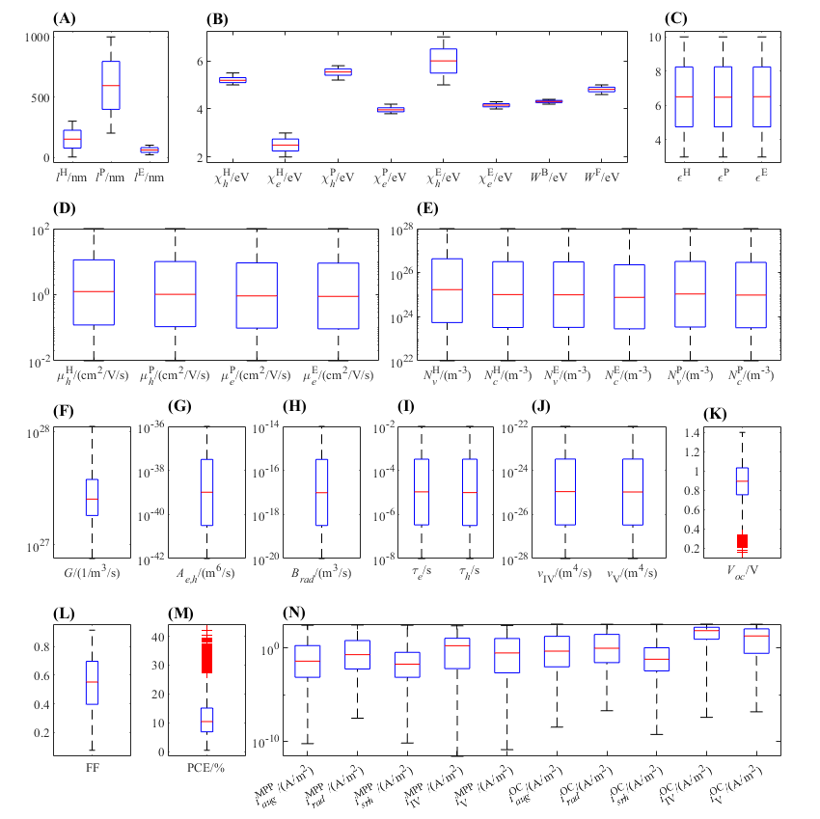
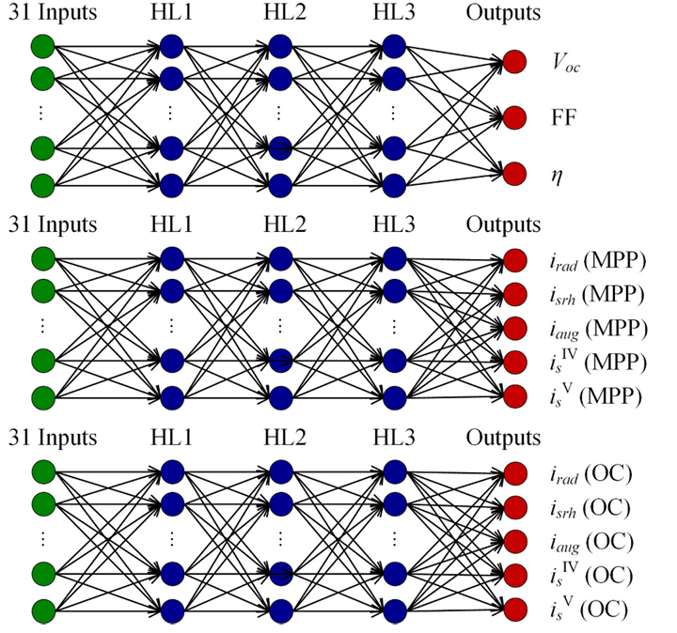
3.2
研究方法 – 载流子漂移扩散代理模型
人工神经网络结构图
COMSOL载流子漂移扩散模型大数据预处理
8

Slide 9
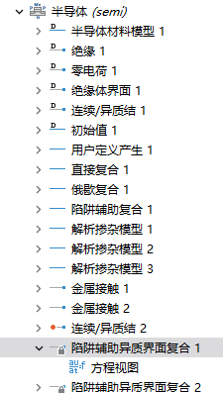

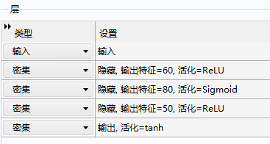

3.3
研究方法 – 建模及代理模型训练
COMSOL半导体/稀物质传输模块：
半导体模块中应用于钙钛矿的表面复合
半导体平衡+稳态i-V扫描的研究方式
较为直接的深度学习可以在COMSOL中直接进行
Matlab LiveLink模块的使用：
较为复杂的代理模型训练可以借助Livelink采集大数据后训练
输入：采用拉丁超立方采样法
大数据的预处理（自定义归一化等）
深度学习超参数的优化：使用了贝叶斯优化法
神经网络的训练：使用贝叶斯正侧化
过拟合的规避
9

Slide 10
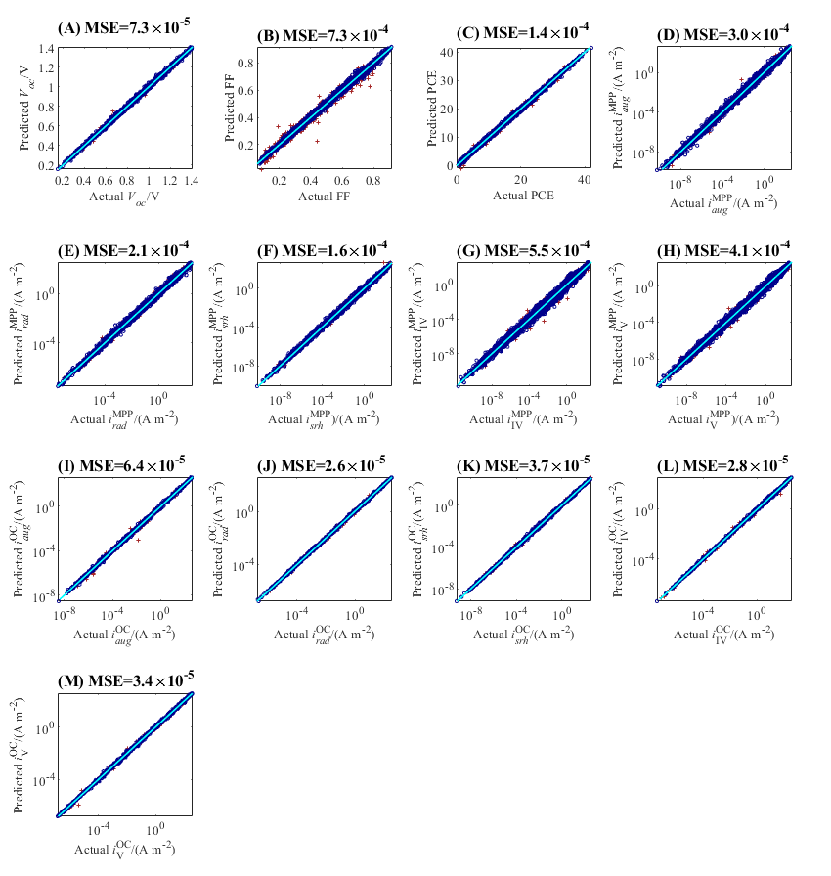
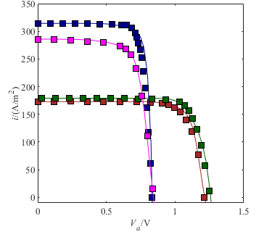
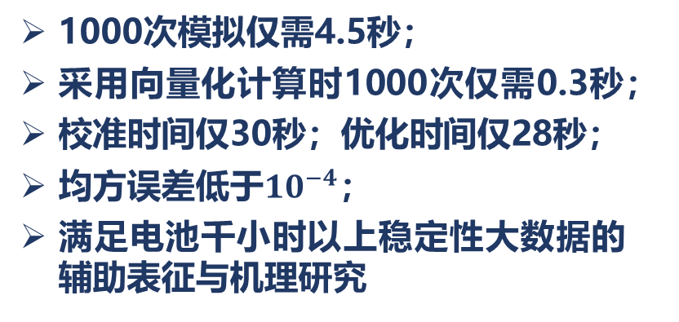
4.1
研究结果 – 建模及代理模型训练
1000次模拟仅需4.5秒；
采用向量化计算时1000次仅需0.3秒；
校准时间仅30秒；优化时间仅28秒；
均方误差低于$10^{−4}$；
满足电池千小时以上稳定性大数据的辅助表征与机理研究
Applied Energy 392 (2025) 125922
10

Slide 11
4.2
研究结果 – 配合环境参数进行敏感度分析
温度
湿度
电池效率（PCE）
短路电流（$i_{sc}$）
光照
开路电压（$V_{oc}$）
填充因子（$FF$）
参数反推
敏感度分析
11

Slide 12
4.2
总结 – 通过仿真辅助光伏机理分析，弥补实验不足部分
  服务于钙钛矿单结、半透明及叠层电池的光电模型
  COMSOL以及使用Matlab Livelink训练深度学习神经网络代理模型的实例分享
  仿真结果：
    高通量、高准确度的代理模型，较传统模型速度提升千倍以上
    可实现快速参数导出、电池性能优化和参数敏感度分析
  期望阐明钙钛矿太阳能电池老化机理
Thank you for listening
浙江省白马湖实验室有限公司
钙钛矿太阳能电池研发团队
12

